Slide 1
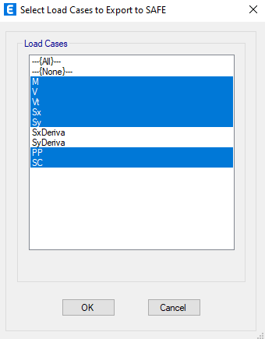

Slide 2
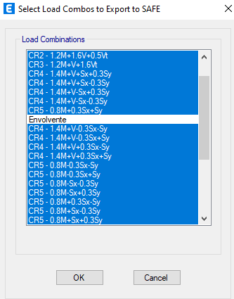

Slide 3
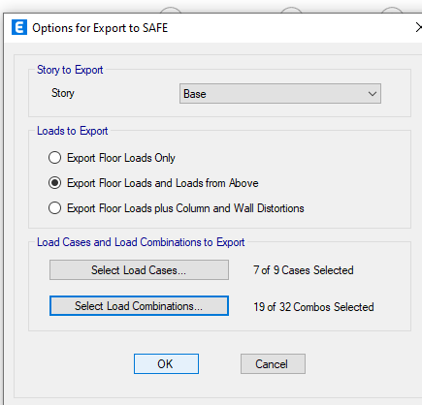

Slide 4
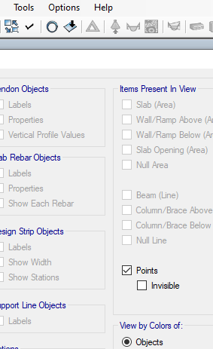



Slide 5
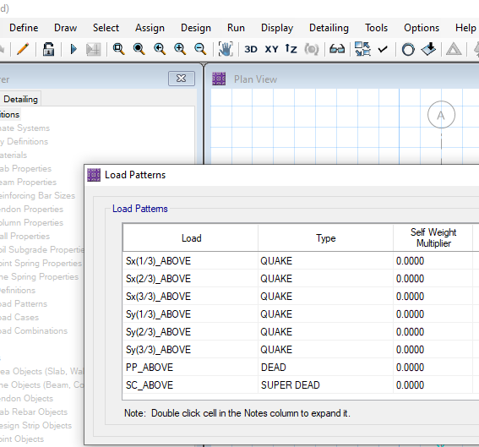



Slide 6
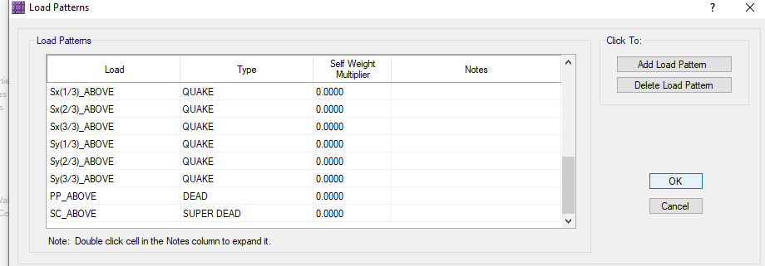



Slide 7
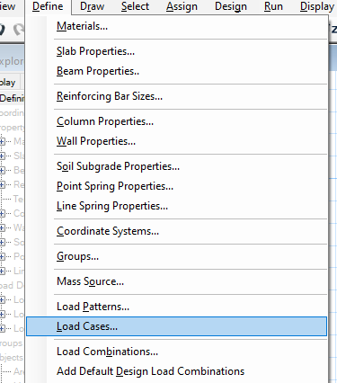



Slide 8
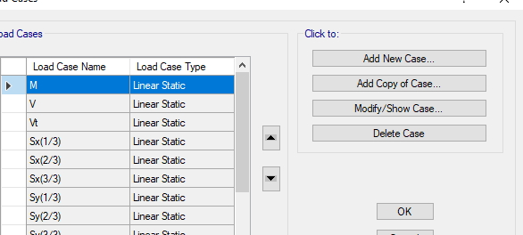



Slide 9
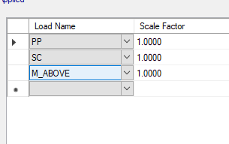


Slide 10
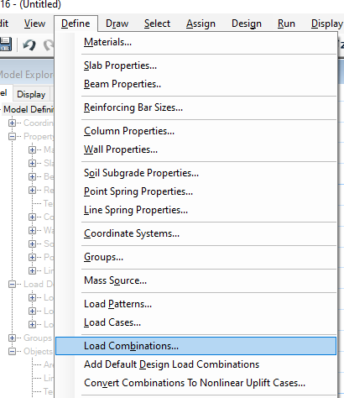



Slide 11
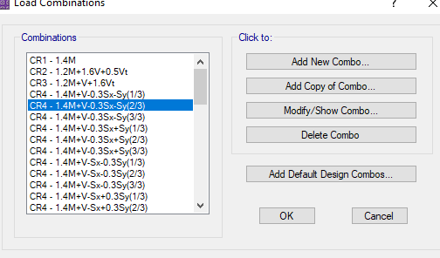

Corregir combinaciones pero yo lo tengo bien
Supongamos que este bien

Slide 12
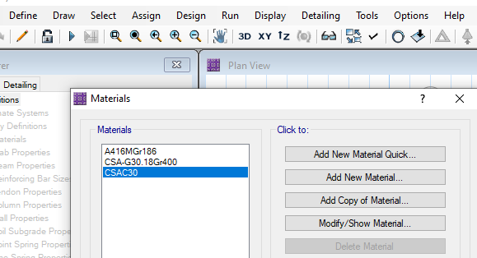



Slide 13
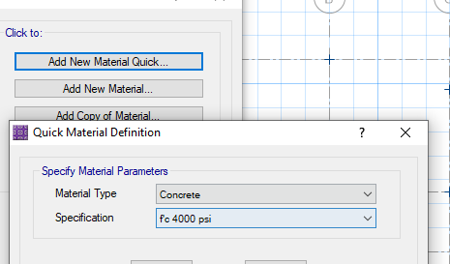



Slide 14
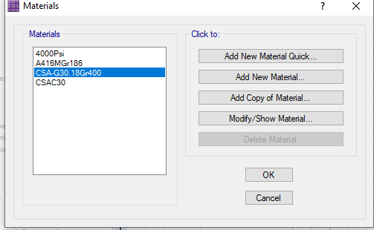


Modificcar este material por defecto

Slide 15
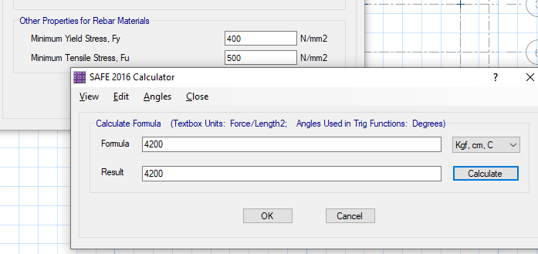



Cmabiamos solo eso

Slide 16
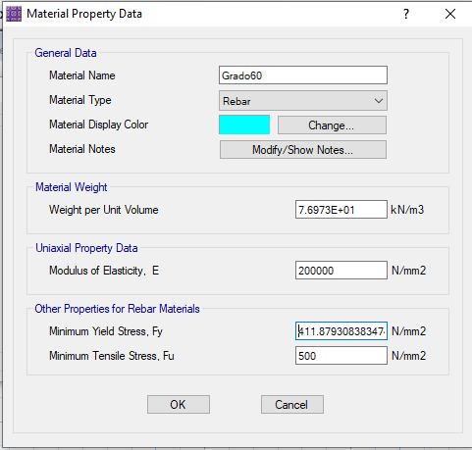
Asi queda

Slide 17
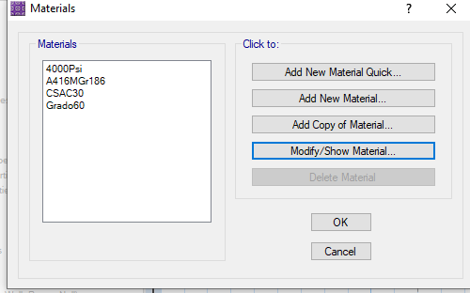
Asi quedan

Slide 18
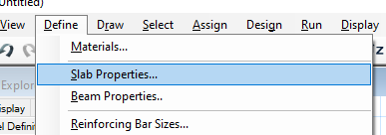

Slide 19
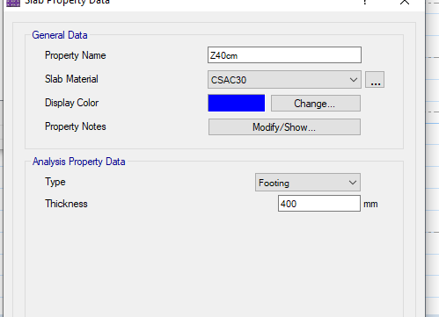


Menor espesor de zapta según la norma
Para cimientos en footing para cimientos que considera la capacidad la cortante, PARA ELEMENTO DE MAYOR ESPESOR FOOTING

Slide 20
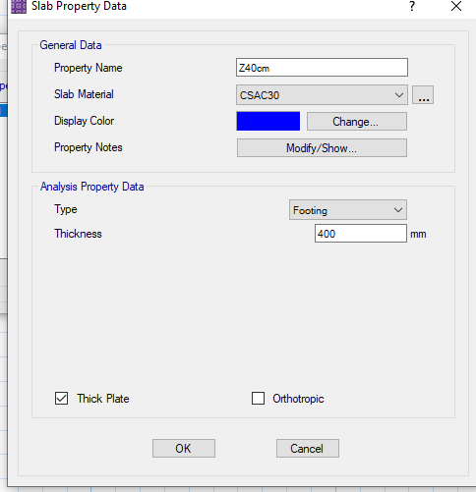
ASI QUEDA

Slide 21
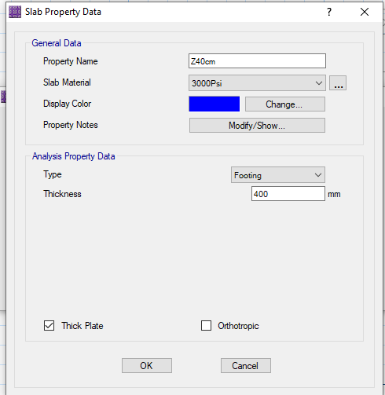
ASI QUEDA AL FINAL SE CAMBIO EL CONCRETO 3000

Slide 22
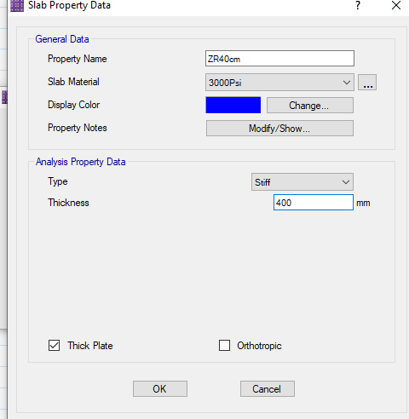

Hacer otra propiedad pero cambiar a stiff

Slide 23
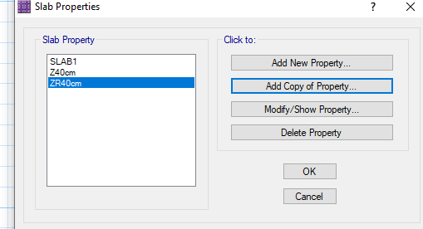
Asi queda

Slide 24
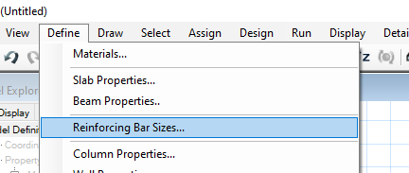
Definiendo varillas de refuerzo

Slide 25
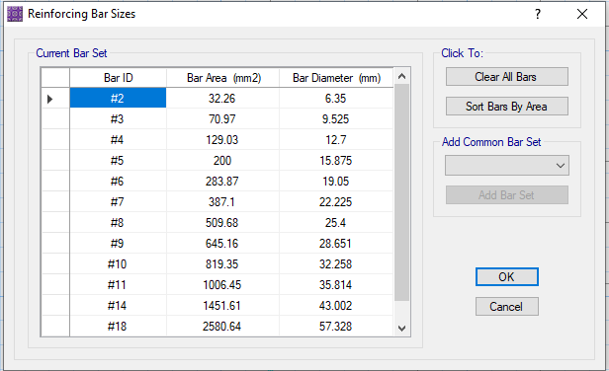
Hacer lo mismo como en etabs

Slide 26
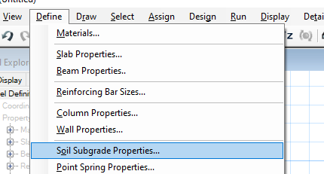
Definiendo coeficiente de balastro o rigidez del suelo propiedad inherente del suelo, según el encargado del suelo o análisis axial o de ondas en suelo o algún otro estudio del suelo

Slide 27
Valor soporte VS

Slide 28
DEFORMACION MAXIMA AS

Slide 29
FACTOR DE SEGURIDAD FS

Slide 30
VS 21.5 tnm2
Fs 3
Asentamiento máximo permitido del suelo de 2cm
K = vs por fs dividido triangulo max
K= 21.5 * 3 / 0.02 = 3225 ton/m2/m

Slide 31

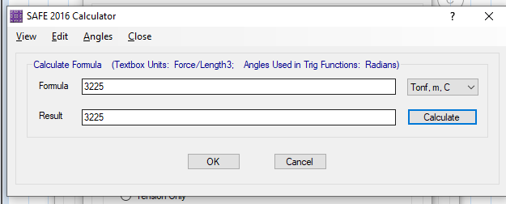
Midificar
Meter el valor de 3225

Slide 32
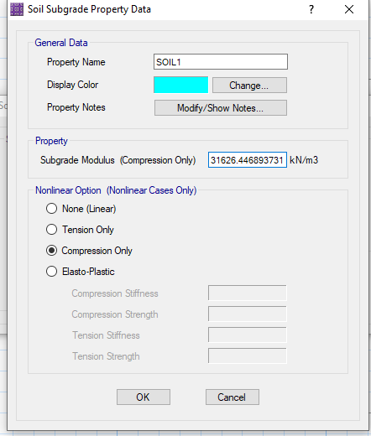
Asi queda

Slide 33
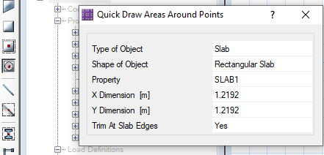

Trazar zapata a partir del punto centroidal

Slide 34
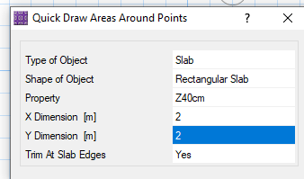
Datos a ingresar

Slide 35
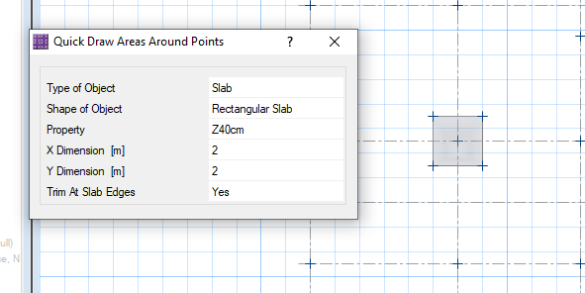
Solo prsionar con un clic el lugar donde se har ala zapata

Slide 36
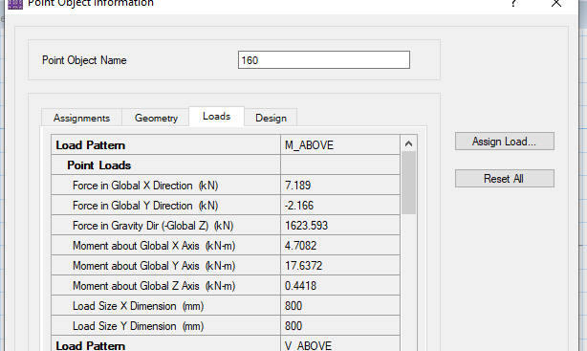

Ahora dibujar zona rigida de la columna
Clic derecho en el centro y aparece estos datos d enuestroa columna, para identificar que columna tengo

Slide 37
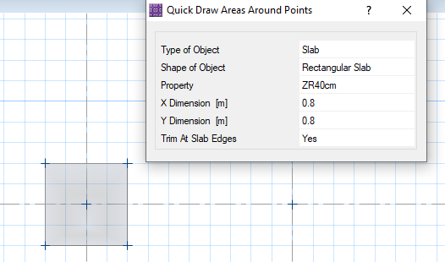


Colocando las dimensiones de la columna

Slide 38
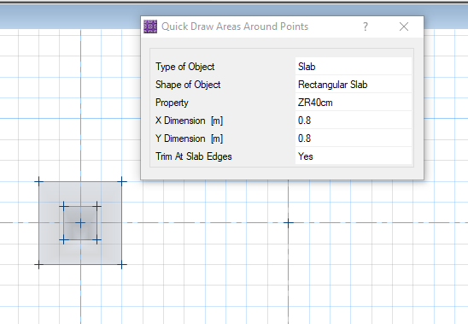
dibujadoooo

Slide 39
ys

Slide 40
Cota de cimentación del proyecto es de 1.8, supusimos 50 cm espesor tendríamos 1.30
PESO ESPECIFICO DEL SUELO ES DE 1500 Kgf/m3
LO MULTIPLICAMOS POR 1.30
1500*1.3 = 1950kgf/m2SALE es la carga del suelo que iría sobre la zapata
Sumarselo a ala zapata
Podemos colocar un factor de peso menor

Slide 41
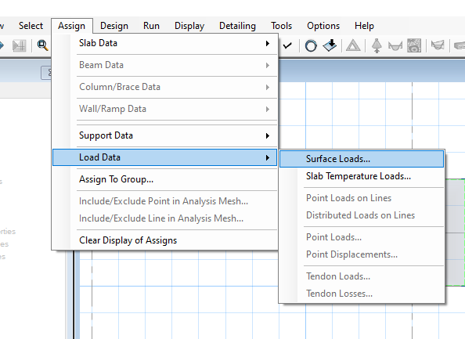
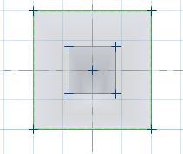
Seleccionar mi zapata para asignar

Slide 42
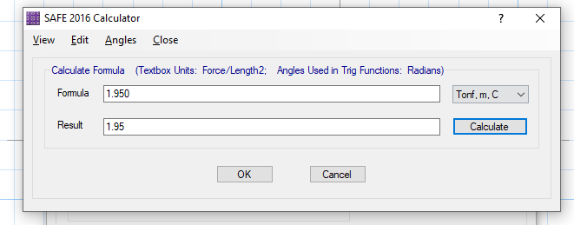

Agregar la carga que obtuvimos

Slide 43
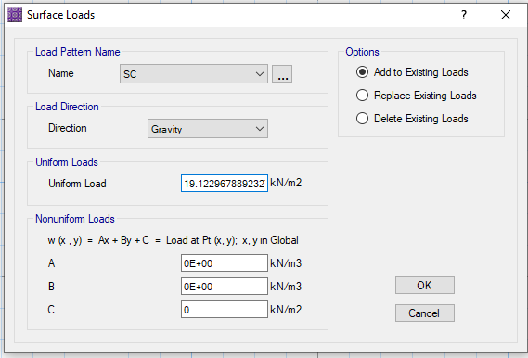
Asi queda

Slide 44
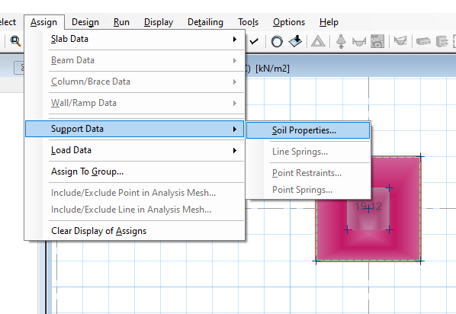
Ahora agregar datos de sopor o propiedad del suelo

Slide 45
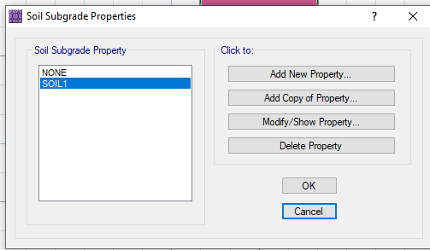




Seleccionamos esa propiedad que es la que necesitamos y en ok

Slide 46
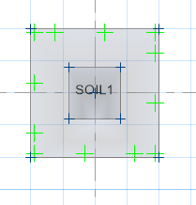
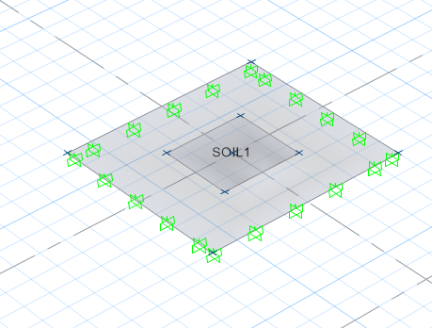
Asi queda

Slide 47
analizamos

Slide 48
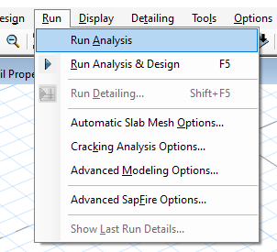
Solo esto

Slide 49
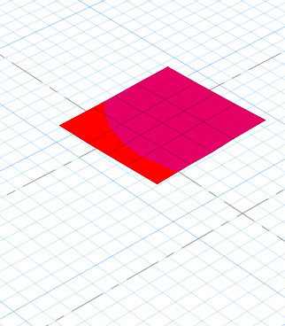
Asi sale

Slide 50
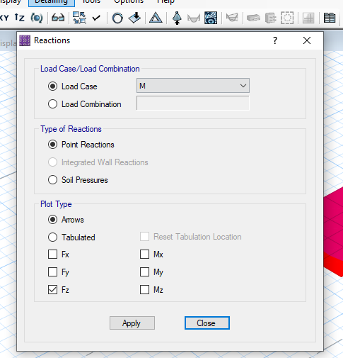


Slide 51
Consultar asentamientos

Slide 52
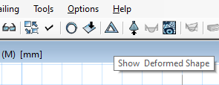

Muestra la defomrada de la plant a

Slide 53
Crear combinaciones para la presión de simientos falta

Slide 54
Crear la de gravedad

Slide 55
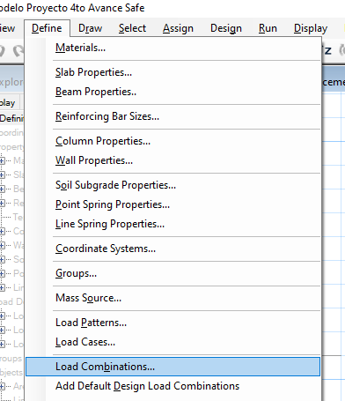

Slide 56
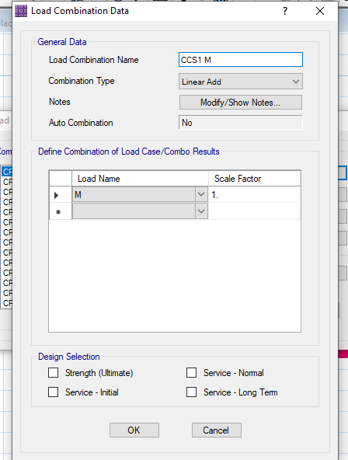
Añadimos nuevo combo
ASI QUEDA EL PRIMERO

Slide 57
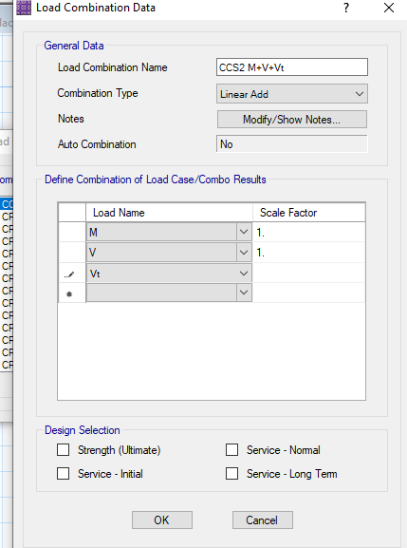
Asi queda el segundo

Slide 58
FACTOR K
SISMO VERTICAL 0.7 X y EN Y
Sv= 0.7*0.2*1.08= 0.15 redondeado
Queda 1 de la carga Muerta mas 0.15 da 1.15

Slide 59
ESTAS SON COMBINACIONES DE SERVICIO

Slide 60
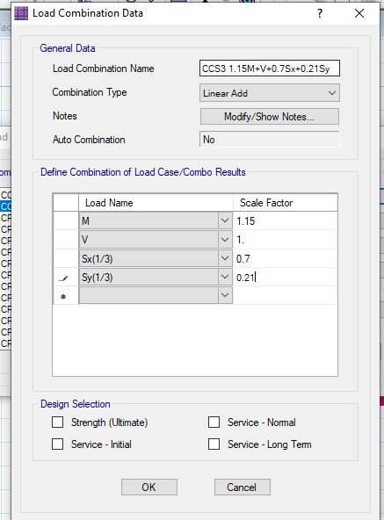
Asi qeuda el tercero

Slide 61

Asi queda el cuarto

Slide 62

Asi queda el quinto

Slide 63

Asi queda el 5to

Slide 64

Se agregaron 6 combinaciones

Slide 65

Volvemos a analizarlo
Ahora si vemos el tma del asentamiento para las combinaciones de carga

Slide 66


Aca se coloca el dato
Esto sale pero el valor de nuestro asentamiento máximo era 2cm o 20 mm

Slide 67

Maximo un milímetro de levantamiento tolerancia

Slide 68
Estamos chequeando el asentamiento y las presiones en el suelo ya después pasamos a diseño de zapata

Slide 69


Slide 70



Slide 71

CAMBIAR UNIDADES ANTES

Slide 72


ESTO SALIO

Slide 73


Slide 74


VALORES DE PRESION ALTAS, PORQUE NO SON MENORES A 0.21
EN LA PARTE DE ABAJO MUESTRA LOS VALORES

Slide 75


SI NO NOS DAN ESTE VALOR SE ASUME 21.5

Slide 76
AHORA INCRMENTAMOS DIMENSIONES DE ZAPATA

Slide 77


Slide 78


Slide 79

LO QUE HACE ESTO ES QUE EXTIENDE 250 MM PARA CADA CARA

Slide 80
Volvemos analizar

Slide 81




Slide 82
Ya después de evaluar asentamiento y presiones.. Y las condiciones de servicio ya podemos pasar a diseñar nuestros cimientos, refuerzo longitudinal, refuerzo transversal, chequear conrtante en 2 direcciones. LA CORTANTE EN 2 DIRECCIONES GOBIERNA MAS

Slide 83
CHEQUEO DE RESISTENCIA

Slide 84
TRAZAR FRANJAS

Slide 85



CLIC Y SHIFT PARA VER LAS FRANJAS

Slide 86




Slide 87


BOTON PARA FRANJAS

